Slide 1
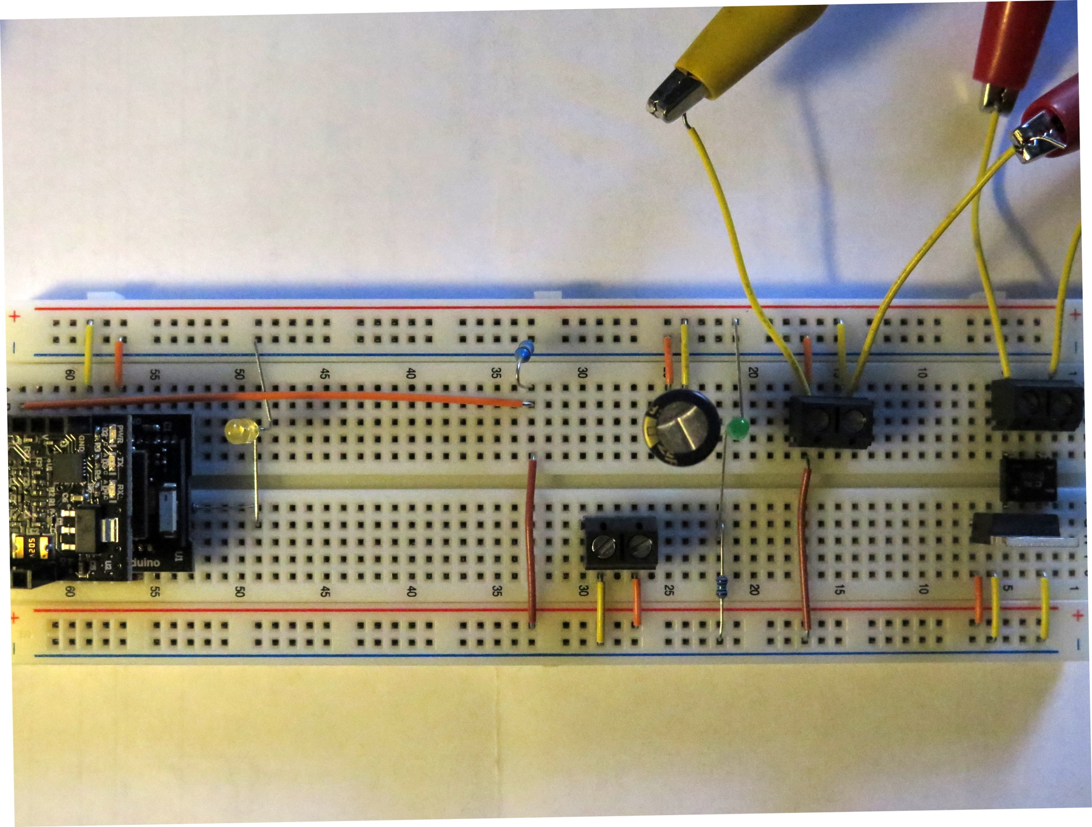
d
R1, R2 165 Ω
D1, D2 LED
R3 55 kΩ
C1 1000 μF
A1 Bridge Rectifier DF005-G
A2 Voltage Regulator 3,6 V
B&M Lumoteq IQ:
V1 LED Power Supply
V2 Taillight Power Supply
V1-
V1+
V2~
GPIO1
+3V
GND
R3
C1
D1
D2
A1
R1
A2
R2
GPIO2

